Slide 1
Федеральное государственное бюджетное образовательное учреждение высшего образования «Красноярский государственный медицинский университет имени профессора В.Ф. Войно-Ясенецкого» Министерства здравоохранения Российской Федерации Фармацевтический колледж Тема: «Аргироз»
Выполнили: студенты 310 группы Наргизян Алиса Барсеговна, Сушко Татьяна Алексеевна
Красноярск, 2022

Slide 2
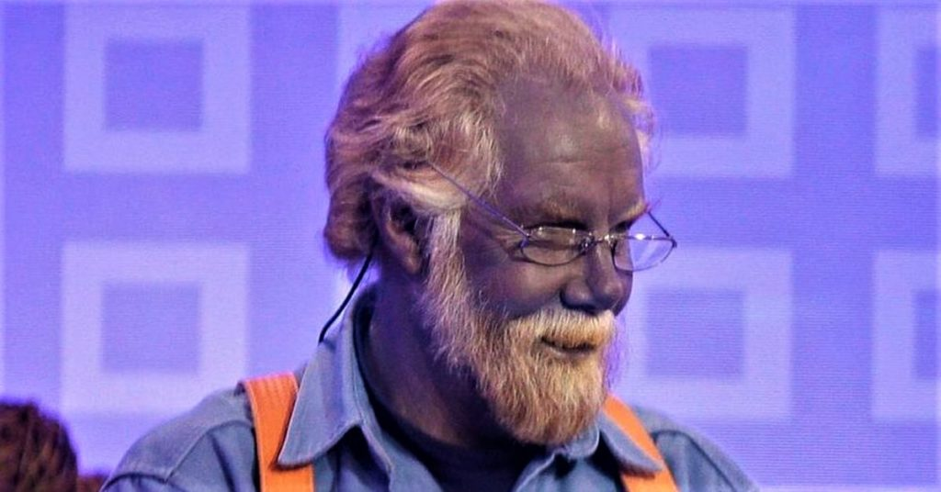
История заболевания
Аргироз – это дерматологическое заболевание, возникающее по причине повышенного поступления ионов серебра в организм и последующего отложения в кожном покрове, а также в его придатках.

Slide 3
История заболевания
980-1037 годы – первый зарегистрированный случай аргироза. Ибн Сина описывал пациента с синеватым окрашиванием глаз, связанным с приёмом серебра внутрь.
Термин «Argyria» впервые был использован Фуксом в 1840 году.
Ибн Сина

Slide 4
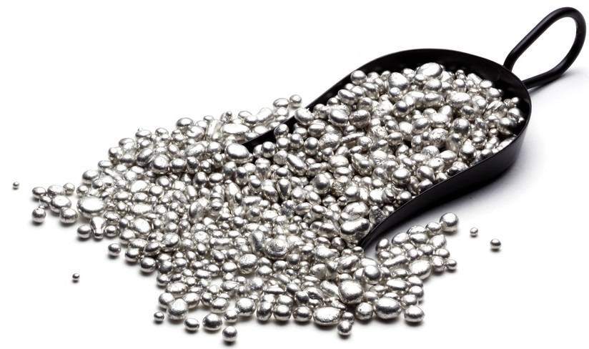
Причины
Проникновение в кожу частиц серебра;
Использование лекарств на основе коллоидного серебра;
Использование некоторых средств для отказа от курения;
Некоторый перевязочный материал;
Стоматологические манипуляции.

Slide 5
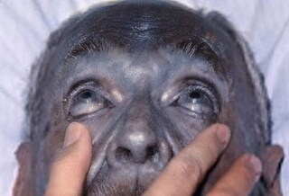
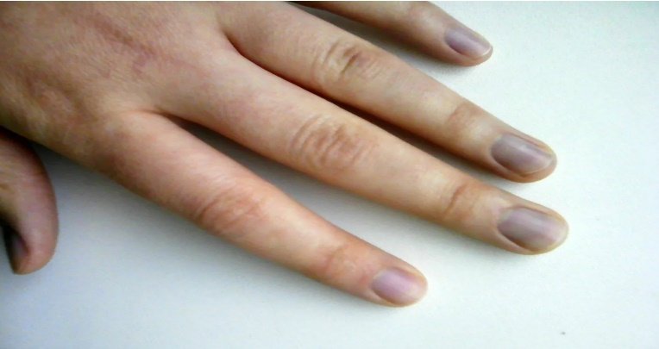
Клинические проявления
Судороги;
Диарея;
Потеря сознания;
Снижение зрения;
Синюшность ногтей;
Серый цвет кожи;
Изменение оттенка глаз и цвета волос.

Slide 6
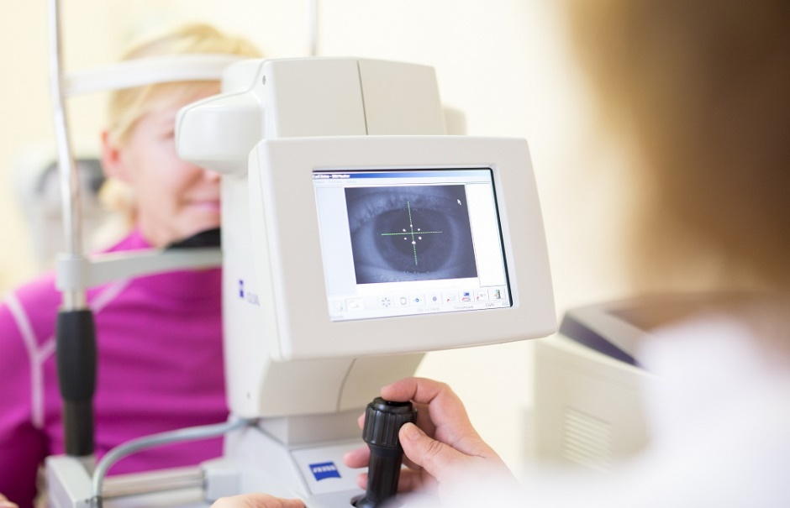
Диагностика
Осмотр и опрос больного;
Определение источника поступления серебра;
Биопсия кожи пигментированных участков;
Гистопатологическое исследование образца;
Офтальмологический осмотр.

Slide 7
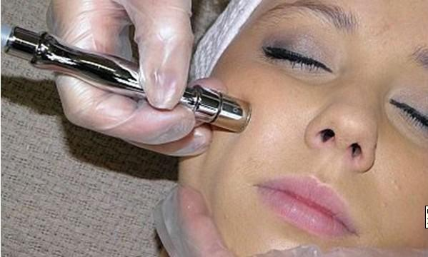
Лечение
Вызванная отложениями серебра пигментация необратима, эффективного лечения аргироза не существует.
Ограничено может помочь лазерная терапия или дермабразия с применением лазера.
Дермабразия – это разновидность пилинга, суть которого заключается в послойной шлифовке кожи.

Slide 8
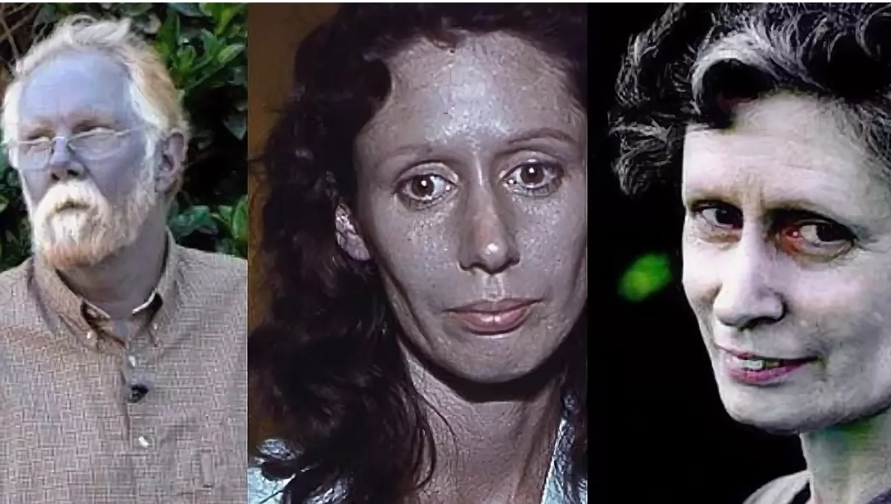
Исход заболевания
Исход аргироза в отношении жизни и здоровья человека благоприятный, но часто пациентов психологически тяготят симптомы этого состояния.

Slide 9
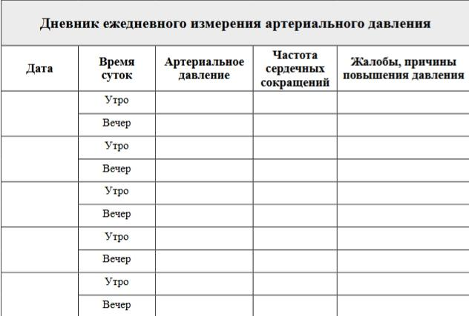
Роль медицинской сестры
Контроль жизненно важных показателей;
Ведение дневника контроля АД;
Соблюдение диеты;
Уход за кожей.

Slide 10
Спасибо за внимание!

